Slide 1
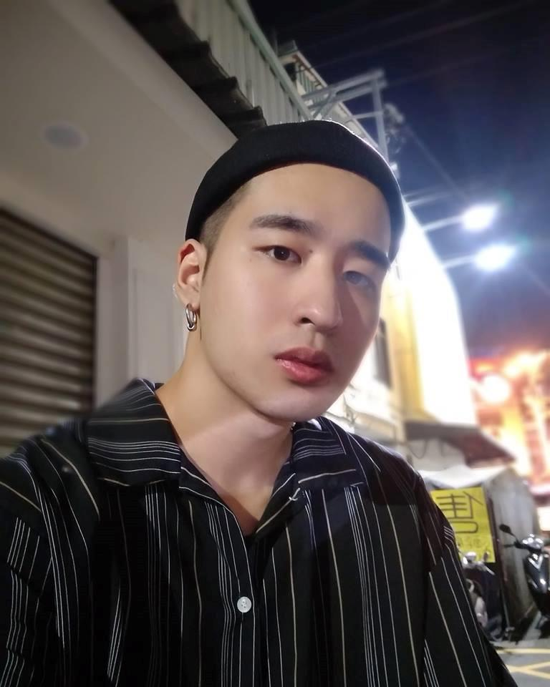
個人簡介
姓名: 廖琮駿
生日:1995/12/19
星座:射手座
興趣:在家宅或是散散步

Slide 2
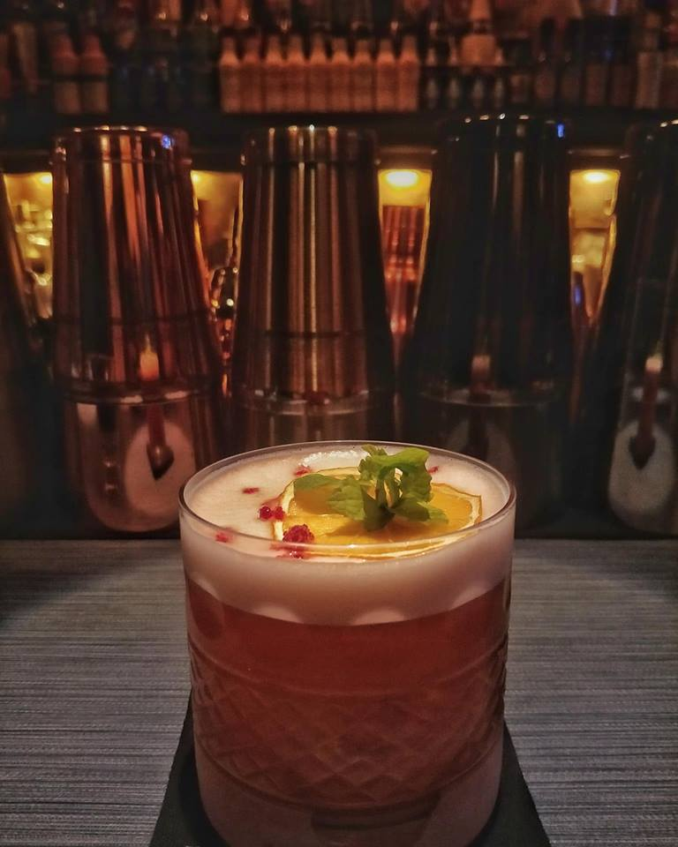
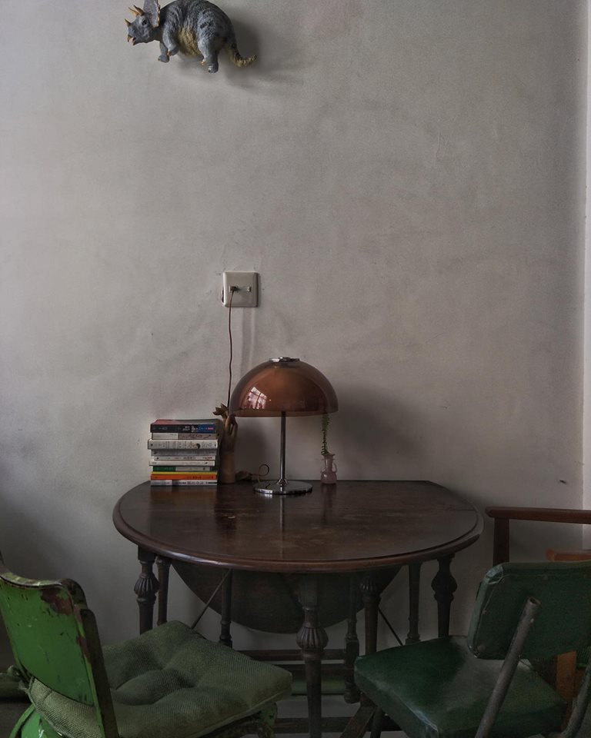
平時有空喜歡去小酒吧安靜的待著看著人群或跟朋友聊天
偶爾也喜歡去老宅看著書享受獨處

Slide 3
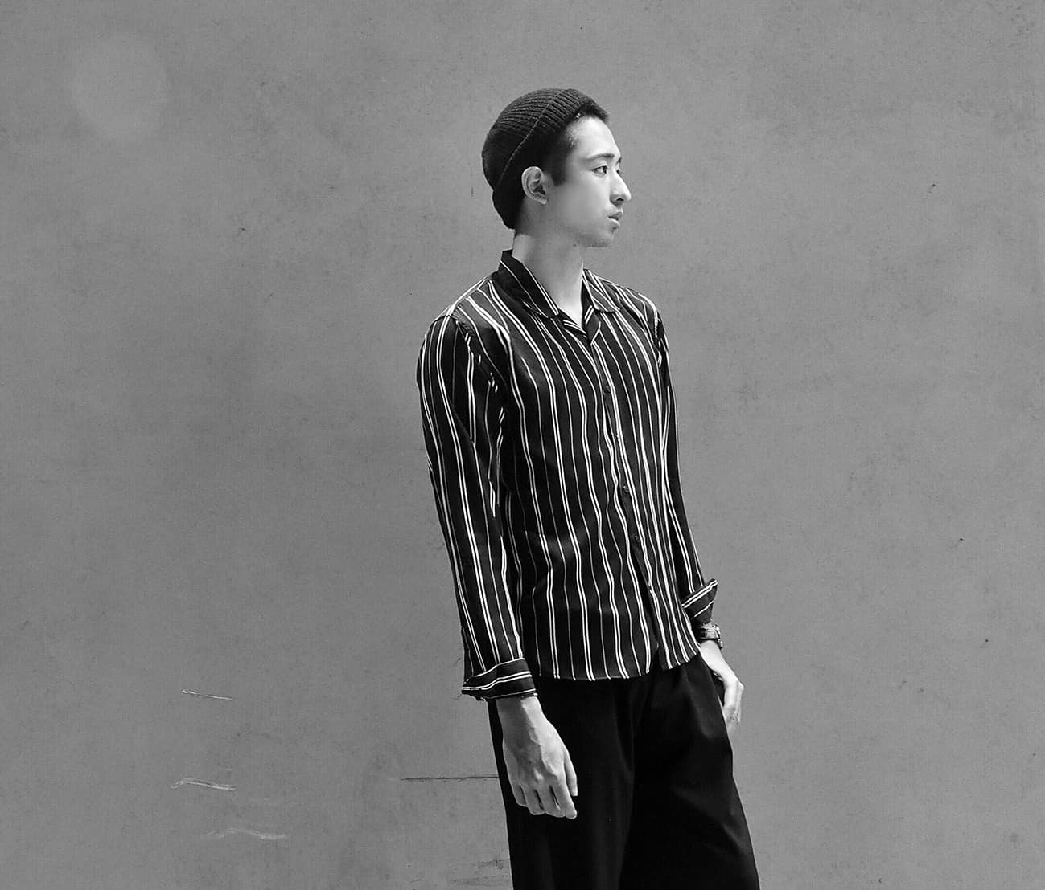
偶爾也會去朋友那幫忙當模特

Slide 4
報告結束

